Slide 1
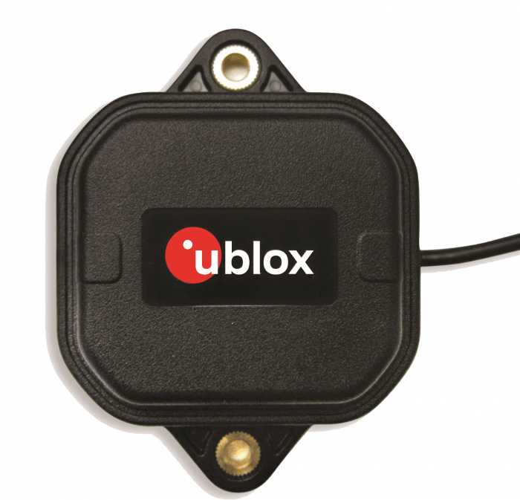
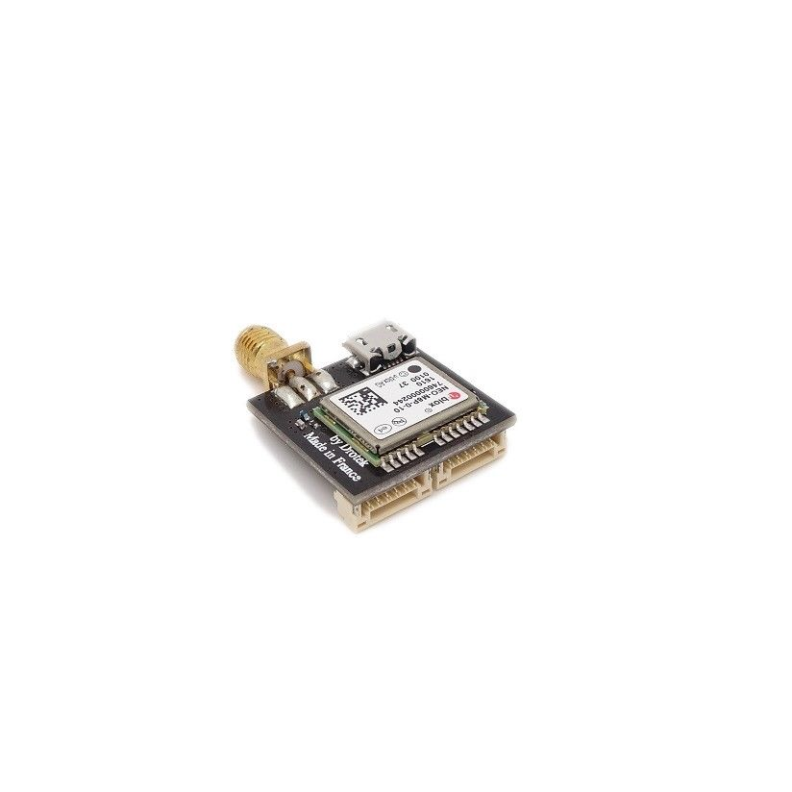
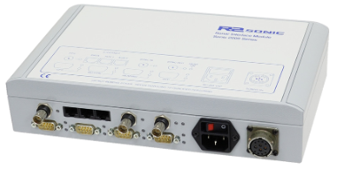
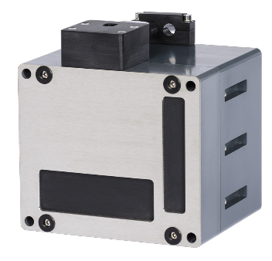
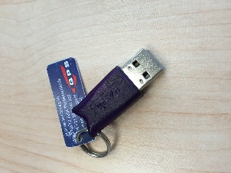
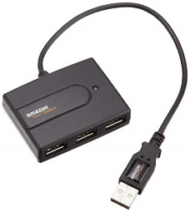
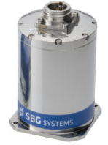

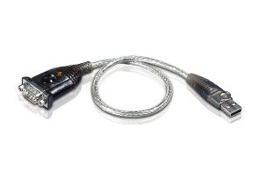
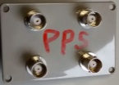
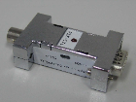
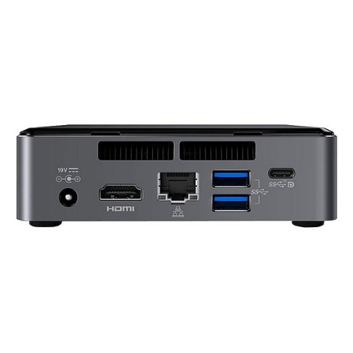
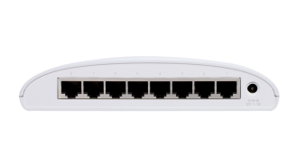
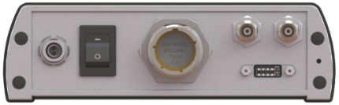
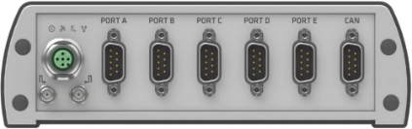
Ulysse R2Sonic 2020 data acquisition
Vers u-blox : CONFIG/RTCM
Vers NUC : POS_{RTK}/ZDA
U-BLOX Z9P
VSPE
Emulation
ANT AR : COM16->COM6 (115200bds)
ANT AV : COM17->COM7 (115200bds)
ANT1
R2Sonic 2020
10.0.1.86
SIM R2Sonic 2020
10.0.1.99
ANT2
Hub USB
Ekinox1-U
PPS
ZDA (UDP1010)
MRU (UDP1021)
SVP (UDP1040)
T_{sondeur}
COM12
(9600bds)
RS232->USB
>
SMF (UDP1030)
INS (UDP1020)
NUC
(Qinsy)
10.0.1.102
Splitbox
10.0.1.59
<
Position GPS (UDP1010)
(GGA,RMC,GST,HDT,ZDA)
1
Notes:
01/10/2019
Nom de la conférence XXX
1

Slide 2
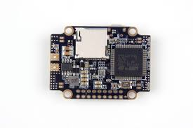
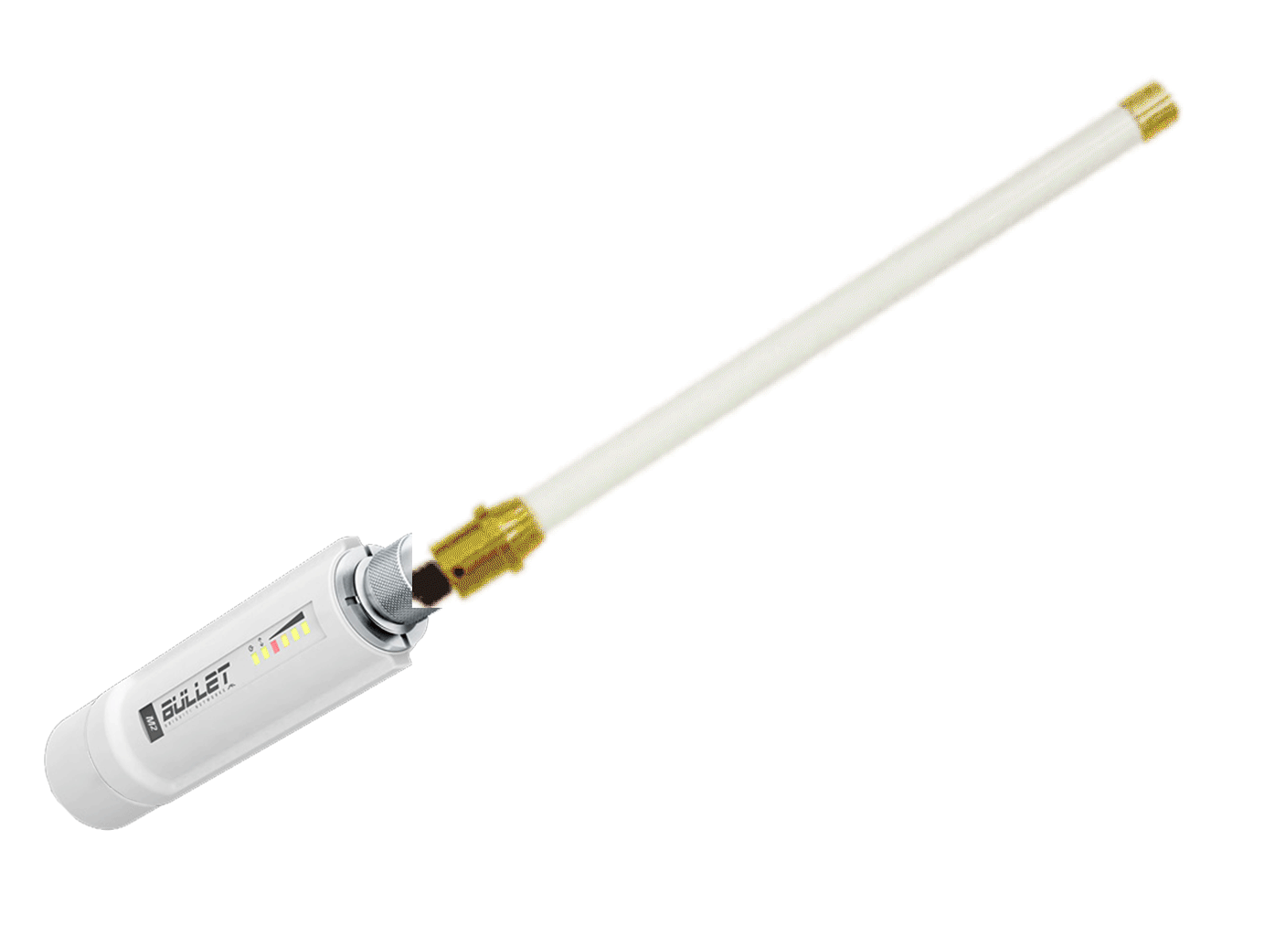
Ulysse Hardware
Vers u-blox : CONFIG/RTCM
Vers NUC : POS_{RTK}/ZDA
U-BLOX Z9P
VSPE
Emulation
ANT AR : COM16->COM6 (115200bds)
ANT AV : COM17->COM7 (115200bds)
ANT1
R2Sonic 2020
10.0.1.86
SIM R2Sonic 2020
10.0.1.99
ANT2
Hub USB
Ekinox1-U
PPS
ZDA (UDP1010)
MRU (UDP1021)
SVP (UDP1040)
RS232->USB
T_{sondeur}
>
SMF (UDP1030)
INS (UDP1020)
NUC
(Qinsy)
10.0.1.102
ttyUSB0
(9600bds)
RS232->USB
Splitbox
10.0.1.59
MAVLink
Port 4003
<
Position GPS (UDP1010)
(GGA,RMC,GST,HDT,ZDA)
Bullet
10.0.1.110
NUC-17
(Linux)
10.0.1.111
Carte métier
(Autopilote)
10.0.1.20
1
Notes:
01/10/2019
Nom de la conférence XXX
1

